Slide 1
Lleis i conceptes bàsics en química
Unitat 3
Física i Química
1 Batxillerat

Slide 2
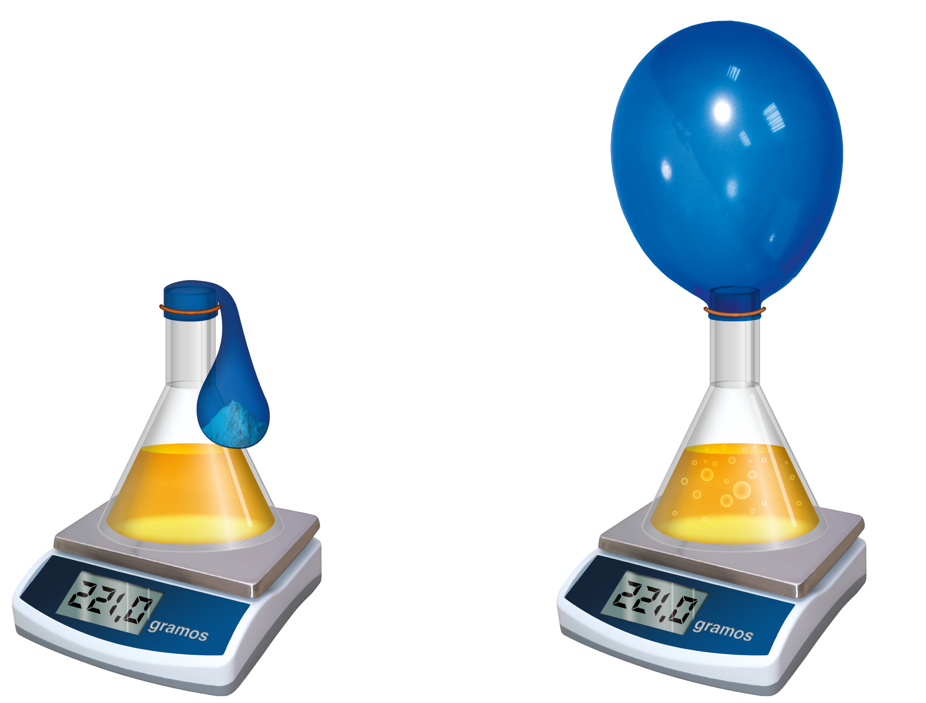
Les lleis ponderals
Llei de conservació de la matèria
(Lavoisier, 1783)
Llei de les proporcions constants
(Proust, 1799)
En una reacció química en recipient tancat, la massa roman constant.
"La matèria ni es crea ni es destrueix, únicament es transforma".
Un compost conté sempre els mateixos elements en les mateixes proporcions de massa, sense importar-ne l'origen.
Sabies que...
Lavoisier va proporcionar a la química una magnitud fonamental de referència: la massa.

Slide 3
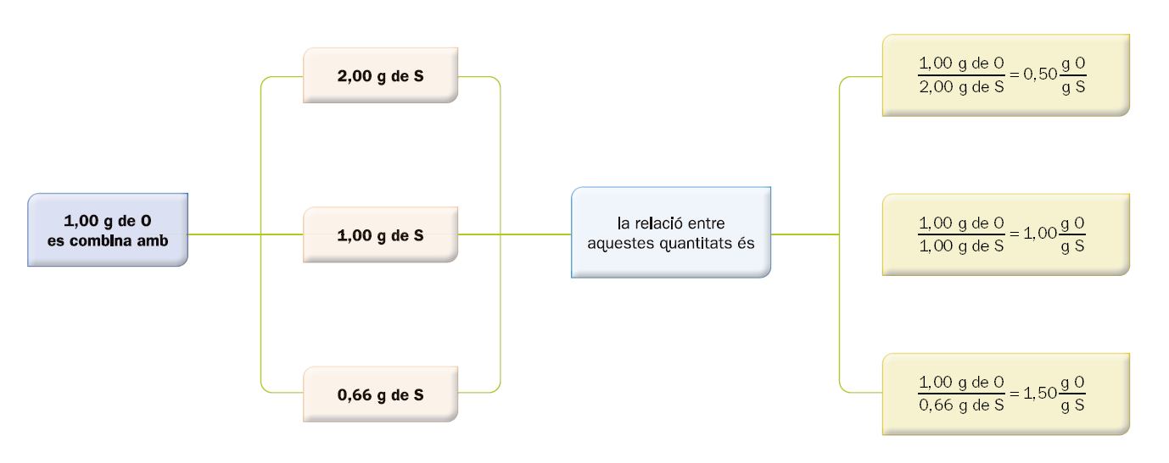
Les lleis ponderals
Llei de les proporcions múltiples
(Dalton, 1803)
Relació matemàtica
Compost X (a/b ₁) Compost Y (a/b ₂).
b ₁/b ₂ = n (on n és un nombre enter).
Si dos elements es combinen per donar més d'un compost, les masses d'un d'ells que s'uneixen a una quantitat fixa de l'altre guarden una relació de nombres enters senzills.

Slide 4
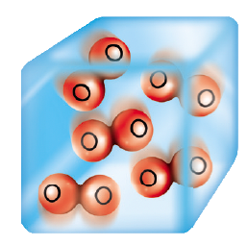
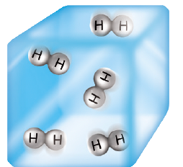
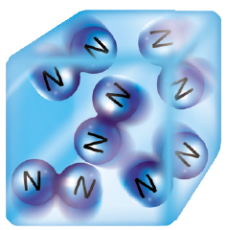
Llei de Gay-Lussac (1808)
Els volums de gasos que reaccionen i s'obtenen guarden una relació de nombres enters senzills (a P i T constants).
Hipòtesi d'Avogadro (1811)
Volums iguals de diferents gasos contenen el mateix nombre de molècules (a mateixes P i T).
Gasos: volums de combinació i Avogadro
V (Volum)
Idèntic per a tots els recipients.
Gasos elementals
Són molècules diatòmiques (H ₂, O ₂, N ₂)
N (Nombre de molècules)
El mateix en cada cub, independentment del gas.

Slide 5
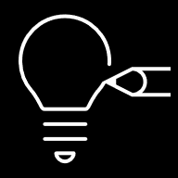
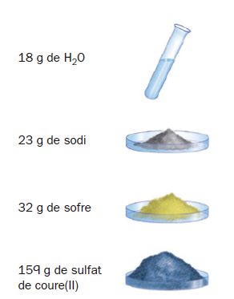
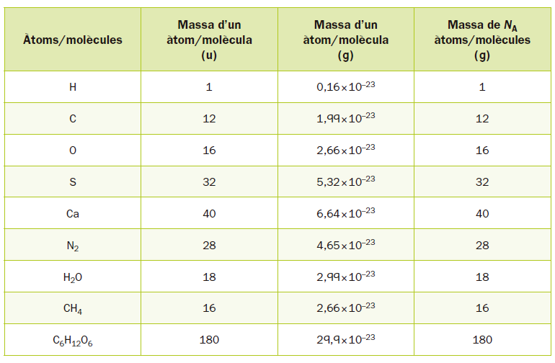
Definició de mol
Quantitat de substància que conté exactament
6,02214076 x 10 ²³
unitats elementals (àtoms, molècules, ions...).
Nombre d'Avogadro (N _{A})
6,02 x 10 ²³
El concepte de mol i massa molar
Massa molar
Massa d'un mol de substància. És numèricament igual a la massa molecular, però expressada en grams.

Slide 6

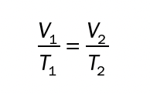
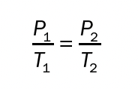

Mantenint una variable constant, les altres es relacionen així:
Llei de Boyle
Inversament proporcionals.
Llei de Charles
Directament proporcionals.
Lleis dels gasos ideals
Llei de Gay-Lussac
Directament proporcionals.
Important
La temperatura sempre s'ha d'expressar en Kelvin (K):

Slide 7

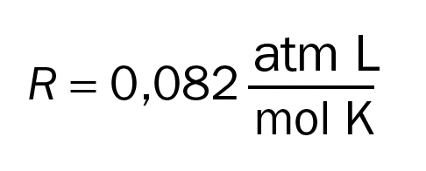

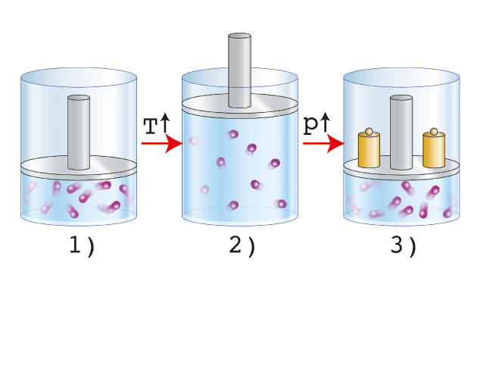



Equació dels gasos ideals
Unifica les lleis anteriors per a n mols de gas:
Equació de Clapeyron i mescles de gasos
Llei de les pressions parcials (Dalton)
La pressió total d'una mescla és la suma de les pressions parcials dels seus components:

Slide 8
Fórmula empírica
Fórmula molecular
Indica la proporció més senzilla entre els àtoms d'un compost.
Indica el nombre exacte d'àtoms. És un múltiple enter de l'empírica.
Fórmules químiques i composició
Composició centesimal
% en massa =
massa element
× 100 %
Indica el percentatge en massa de cada element en el compost:
massa total compost
Anàlisi de masses
Mols de cada àtom
Fórmula empírica
Massa molecular
Fórmula molecular

Slide 9
Dissolució
Mescla homogènia de solut i dissolvent.
Molaritat (c)
mols solut
volum dissolució (L)
Dissolucions i concentració
Molalitat (b)
mols solut
massa dissolvent (kg)
Fracció molar (x ₈)
mols solut
masses totals
% en massa
massa solut
massa dissolució
× 100 %

Slide 10
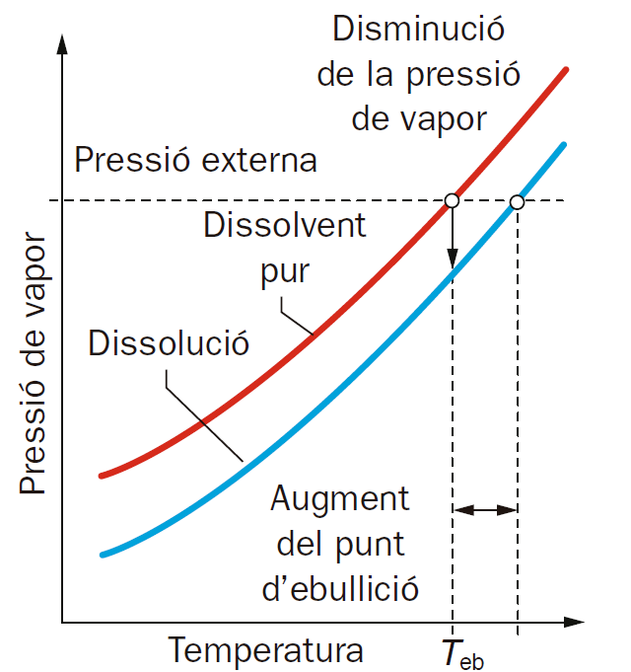



Descens de la pressió de vapor
La presència de solut dificulta el pas del líquid a vapor.
Propietats col·ligatives
Augment ebullioscòpic i descens crioscòpic
El solut eleva el punt d'ebullició i baixa el de congelació.

Slide 11
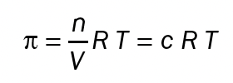

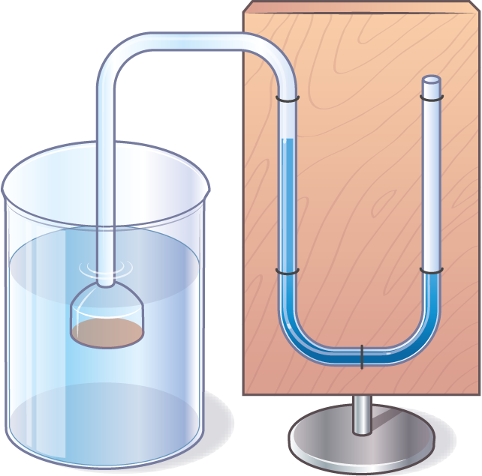
Osmosi
Flux net de dissolvent a través d'una membrana semipermeable cap a la dissolució més concentrada.
Pressió osmòtica (π)
Pressió necessària per aturar el flux d'osmosi.
Propietats col·ligatives: pressió osmòtica
Flux net
Del dissolvent pur cap a la dissolució.
Pressió (π)
Es mesura per l'augment d'altura (h) del líquid.
Membrana semipermeable
Deixa passar el dissolvent però no el solut.

Slide 12


